Slide 1
Samenwerking RSD – Biga Groep: de route naar werk
29 september 2017

Slide 2
Regio KRH
5 gemeenten
2 organisaties: RSD en Biga Groep
RSD is in 2006 ontstaan als regionale organisatie om voor de 5 gemeenten de WWB uit te voeren, nu Participatiewet + schuldregelingen, etc.
Biga Groep is een BV; sinds 2016 zijn gemeenten aandeelhouder

Slide 3
Keuzes na 2015
Biga Groep als voormalig SW-bedrijf nu social enterprise (straks meer daarover!)
RSD verantwoordelijk voor integrale regie op de Participatiewet
2015: niet alleen wijzigingen WWB, Wsw en Wajong, maar ook: wijziging Wet maatschappelijke ondersteuning en Jeugdwet
Omvorming RSD naar een netwerkorganisatie: teams per wijk/gemeente, aansluiting bij sociale wijkteams
Waarom? Omdat we daarmee mensen een stap verder willen helpen

Slide 4
Nieuwe uitdagingen sinds 2015
Nog steeds last van de economische crisis: meer werkloosheid, groei aantal klanten met een uitkering
Veel instroom statushouders
‘Nieuwe’ doelgroepen mensen met arbeidsbeperking
Speciale aandacht jongeren Pro/VSO
Onze missie: mensen een stap verder helpen. Tot kort geleden vooral focus op mensen die snel aan het werk kunnen; nu ook breder, want iedereen verdient een kans
Uitdaging: expertise die nodig is, speciaal voor mensen met een arbeidsbeperking
We werken daarin samen met Biga Groep

Slide 5
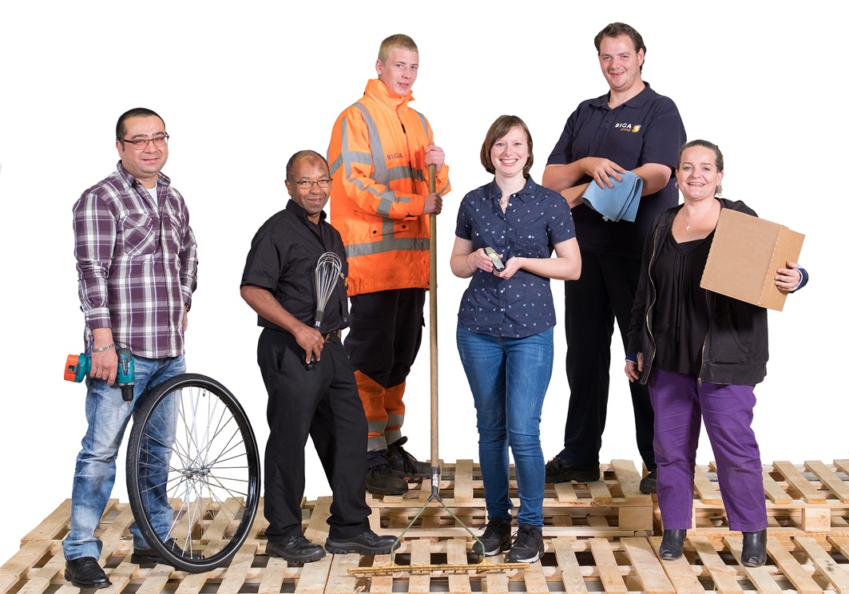
Vereniging Mobility - 29 september 2017
Notes:
Start in 2009
alleen SW voor 5 gemeenten, geprivatiseerd.
Bartiméus, Inclusief Groep en Abrona
In 2016:
Nog steeds SW maar heel veel meer.
Aandeelhouders zijn 5 gemeenten. Naam is hetzelfde gebleven: Buitengewoon In Gepaste Arbeid

Slide 6
Biga Groep
500 mensen in dienst
Gemeenten zijn aandeelhouders
Notes:
Hoe georganiseerd:
3 afdelingen
500 mensen in dienst met arbeidsbeperking
450 SW
40 Baanafsprakers
2 Beschut werkers

Slide 7
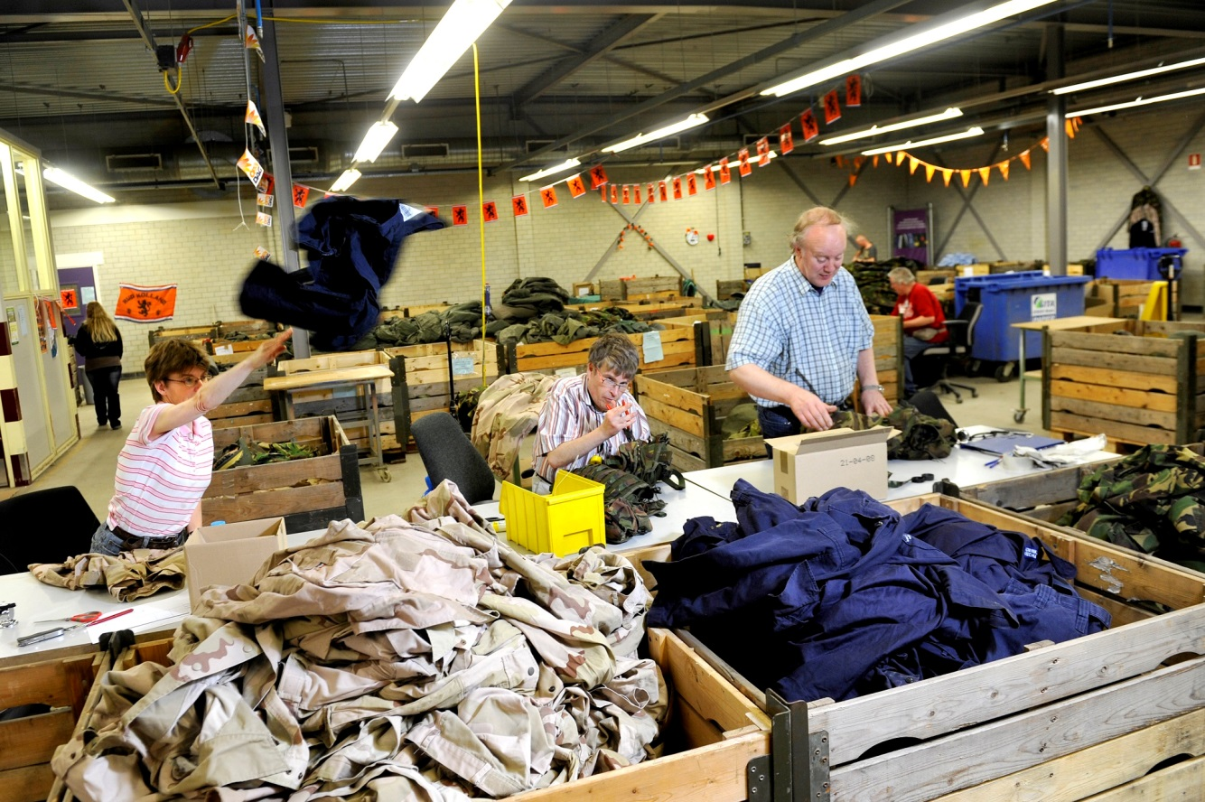
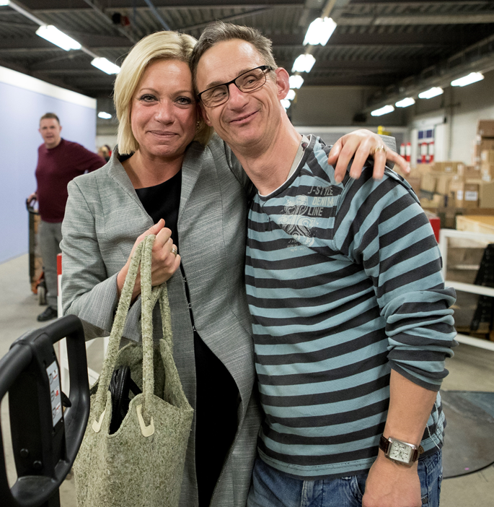
Intern Bedrijf
Notes:
Beschut Werk + arbeidsmatige dagbesteding;
Werk passend maken

Slide 8
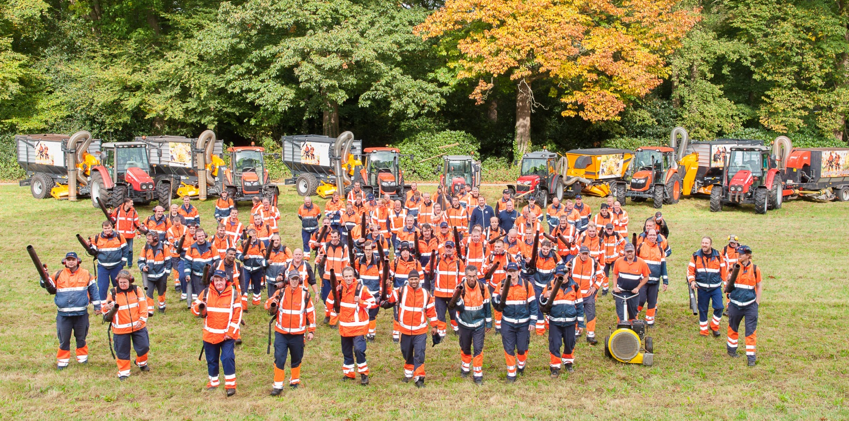
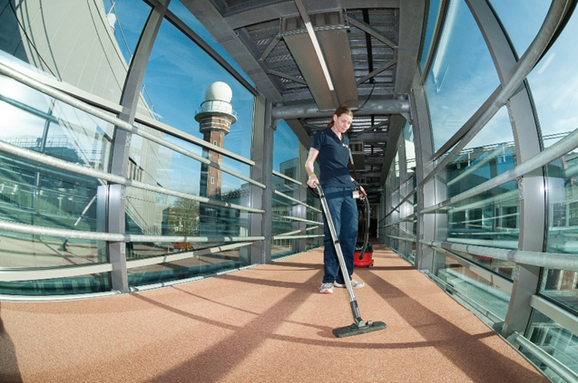
Extern Bedrijf
Notes:
Gemeente grote opdrachtgever
+ andere grote werkgevers KNMI – RIVM
Grote groepen, professionele begeleiding

Slide 9
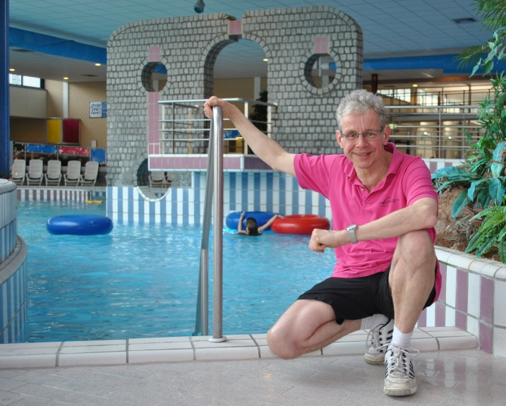
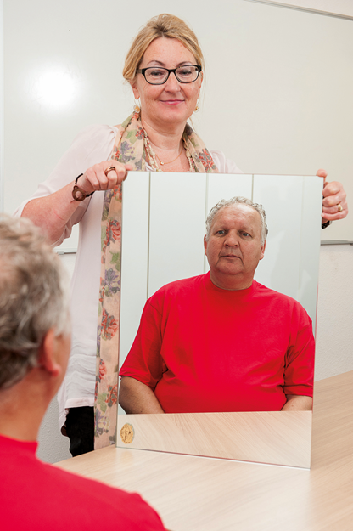
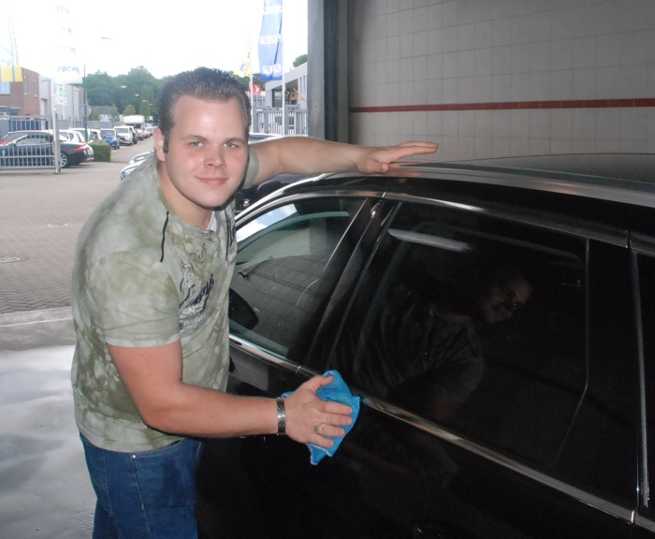
Biga Banen / Re-integratie
Notes:
Re-integratieafdeling → staat voor WERK.
Eerst vooral SW-detacheringen
Nu: toeleiden naar werk bij werkgevers in de regio.
Mensen trainen én laten werken is beste re-integratie
Doel: arbeidsfit, gemotiveerd en aan het werk.
SUCCESVOL MAATWERK: Je moet mensen kennen om te weten wat ze kunnen
Arbeidsbeperkt of niet.

Slide 10
Social Enterprise
Ondernemen met een maatschappelijke missie!
Meer mensen met een arbeidsbeperking aan het werk
Winst investeren we om nog meer mensen te helpen.

Slide 11
Beeld zegt meer dan woorden
Filmpje van Anton bij de Shell
Notes:
Laatste groep werk maken van baanafspraak : 6 van de 7 hebben betaald werk gevonden!

Slide 12
Wat doen we al samen
Klant in beeld (afgerond)
Samen gesprekken gevoerd met klanten
Aantal daarvan is ook aan het werk gegaan bij Biga Groep
Work2Connect
Gericht op snelle uitstroom
Werken en leren
Diverse trajecten

Slide 13
Vanaf dit najaar: Werkroute
‘Nieuwe’ doelgroepen voor de RSD: mensen met indicatie banenafspraak of advies beschut werk
Biga Groep heeft de juiste expertise in huis
We bundelen de krachten en gaan samen deze mensen naar werk bemiddelen
Vanaf aanmelding tot en met nazorg na plaatsing

Slide 14
Vragen?
Notes:
Graag nodig ik u uit voor een borrel.

